Slide 1

Rainbow: Combining Improvements in Deep Reinforcement Learning
叶方闻
2023/5/8

Slide 2

Q-learning
基于时序差分的off-policy算法： $q_{t+1}\left(s_{t},a_{t}\right)=q_{t}\left(s_{t},a_{t}\right)−α\left\{q_{t}\left(s_{t},a_{t}\right)−\left[r_{t+1}+γ \max_{a∈A}q_{t}\left(s_{t+1},a\right)\right]\right\}$ 时序差分的目标：$q\left(s_{t},a_{t}\right)→r_{t+1}+γ \max_{a∈A}q\left(s_{t+1},a\right)$
每个状态下的所有动作均维护一个$q$值 不适用于状态/动作数量非常大的情况 无法处理状态/动作连续的情况
用神经网络拟合的方法来估计连续状态下离散动作的$q$值（DQN）

Slide 3
1 DQN
CartPole环境
左右移动小车使杆保持竖直
奖励：每进行一次迭代 +1
Episode终止：
杆的角度超过 ±12°
小车位置超过 ±2.4
Episode长度超过 200
状态:
- 小车位置： -2.4 ~ 2.4
- 小车速度： -Inf ~ Inf - 杆的角度： -24° ~ 24°
- 杆尖端速度： -Inf ~ Inf
动作：
- 0 向左移动小车 - 1 向右移动小车
Mnih V, Kavukcuoglu K, Silver D, et al. Human-level control through deep reinforcement learning[J]. nature, 2015, 518(7540): 529-533.

Slide 4
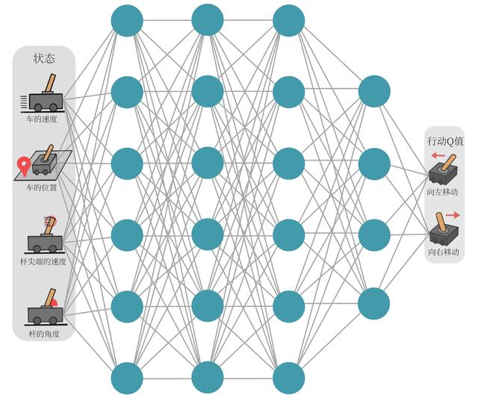

1 DQN
网络结构示意图 $q_{θ}(s,a)$
Mnih V, Kavukcuoglu K, Silver D, et al. Human-level control through deep reinforcement learning[J]. nature, 2015, 518(7540): 529-533.

Slide 5

1 DQN
训练数据 ~ 经验回放池 存储智能体每次与环境交互获得的四元组数据 $(s_{t},a_{t},r_{t},s_{t+1})$
随机采样经验，满足独立假设
提高样本效率，经验多次使用
时序差分的目标：$q_{θ}\left(s_{t},a_{t}\right)→r_{t+1}+γ \max_{a∈A}q_{θ}\left(s_{t+1},a\right)$ 网络频繁更新 → 目标变化 → 不稳定 双网络结构：
在线网络：计算 $q_{θ}\left(s_{t},a_{t}\right)$，正常梯度下降实时更新参数
目标网络：计算 $r_{t+1}+γ \max_{a∈A}q_{θ^{−}}\left(s_{t+1},a\right)$，间断更新$θ^{−}←θ$
Mnih V, Kavukcuoglu K, Silver D, et al. Human-level control through deep reinforcement learning[J]. nature, 2015, 518(7540): 529-533.

Slide 6
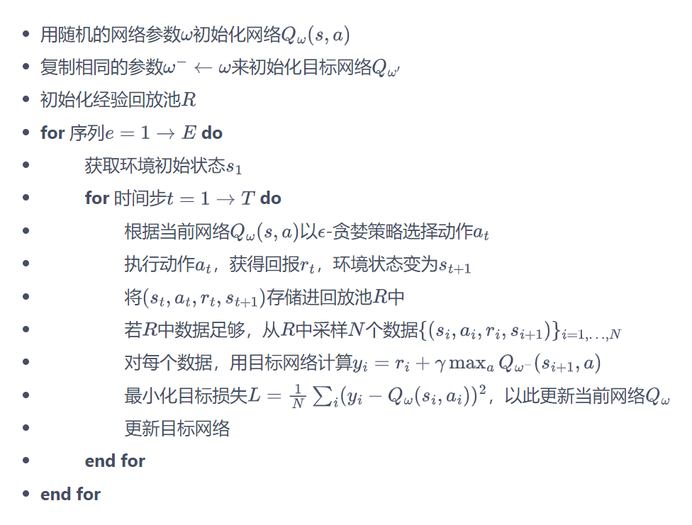
1 DQN
伪代码
初始化
经验回放池 积累&更新
更新 在线网络
Mnih V, Kavukcuoglu K, Silver D, et al. Human-level control through deep reinforcement learning[J]. nature, 2015, 518(7540): 529-533.

Slide 7
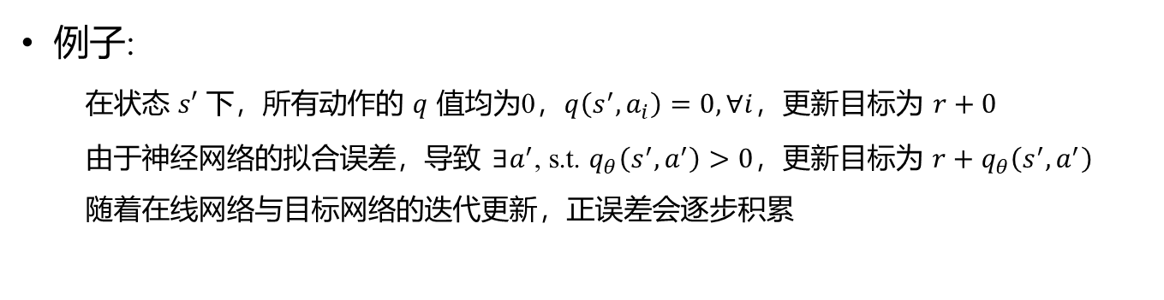

2 Double DQN
传统DQN在 $\max_{a∈A}q_{θ^{−}}\left(s_{t+1},a\right)$ 会导致对 $q$ 值的过高估计
传统DQN目标： $r_{t+1}+γ \max_{a∈A}q_{θ^{−}}\left(s_{t+1},a\right)$ Double DQN的优化目标： $r_{t+1}+γ q_{θ^{−}}\left(s_{t+1},{argmax}_{a}q_{θ}\left(s_{t+1},a\right)\right)$
即使其中一套神经网络的某个动作存在比较严重的过高估计问题， 由于另一套神经网络的存在，这个动作最终使用的 $q$ 值不会存在 很大的过高估计问题。
例子:
在状态 $s′$ 下，所有动作的 $q$ 值均为0，$q\left(s^{′},a_{i}\right)=0, ∀i$，更新目标为 $r+0$
由于神经网络的拟合误差，导致 $∃a^{′}$, s.t. $q_{θ}\left(s^{′},a^{′}\right)>0$，更新目标为 $r+q_{θ}\left(s^{′},a^{′}\right)$ 随着在线网络与目标网络的迭代更新，正误差会逐步积累
$$=r_{t+1}+γ q_{θ^{−}}(s_{t+1},{argmax}_{a}q_{θ^{−}}\left(s_{t+1},a\right))$$
Van Hasselt H, Guez A, Silver D. Deep reinforcement learning with double q-learning[C]. Proceedings of the AAAI conference on artificial intelligence. 2016, 30(1).

Slide 8

3 Multi-step DQN
传统DQN目标：
$$q_{θ}\left(s_{t},a_{t}\right) →r_{t+1}+γ \max_{a∈A}q_{θ^{−}}\left(s_{t+1},a\right)$$
Multi-step DQN目标：
$$q_{θ}\left(s_{t},a_{t}\right) →r_{t}^{(n)}+γ^{n} \max_{a∈A}q_{θ^{−}}\left(s_{t+n},a\right)$$
$$r_{t}^{(n)} =\sum_{k=0}^{n−1}{γ^{k}r_{t+k+1}}=r_{t+1}+γ r_{t+2}+…+γ^{n−1} r_{t+n}$$

Slide 9

4 Priority Experience Reply (PER)
经验回放池中数据利用优先级 → 选取更有价值的经验
价值/信息量：TD_error $δ_{t}=\left|\{r_{t+1}+γ \max_{a∈A}q_{θ^{−}}\left(s_{t+1},a\right)\}−q_{θ}\left(s_{t},a_{t}\right)\right|$
根据 $δ$ 贪心选择训练样本
$δ$ 小的经验可能在很长时间内不会被利用，效率低
在loss下降缓慢时，频繁使用高 $δ$ 的经验导致过拟合
引入采样概率：$P_{i}={p_{i}^{α}}/{\sum_{k}{p_{k}^{α}}}$ $P_{i}$ 和 $p_{i}$ 分别是第 $i$ 条经验的采样概率和优先级
比例优先级 $p_{i}=\left|δ_{i}\right|+ε$ ， $ε>0$ 防止概率为0
排名优先级 $p_{i}=1/{rank(i)}$
Schaul T, Quan J, Antonoglou I, et al. Prioritized experience replay[J]. arXiv preprint arXiv:1511.05952, 2015.

Slide 10
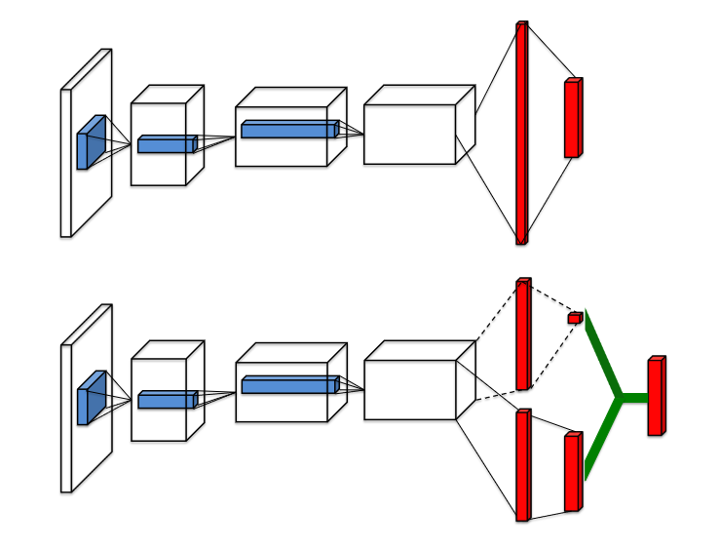






5 Dueling DQN
优势函数（Advantage Function）： $A\left(s,a\right)=q\left(s,a\right)−V\left(s\right)$ （ $V\left(s\right)=𝔼_{a\sim π(s)}q(s,a)$）
网络变化： $q_{θ,α,β}\left(s,a \right)=V_{θ,α}\left(s\right)+A_{θ,β}(s,a)$
$$α$$
$$θ$$
$$β$$
传统DQN 网络直接输出$q$值
Dueling DQN 由$V$和$A$相加得到$q$值
Wang Z, Schaul T, Hessel M, et al. Dueling network architectures for deep reinforcement learning[C]. International conference on machine learning. PMLR, 2016: 1995-2003.

Slide 11
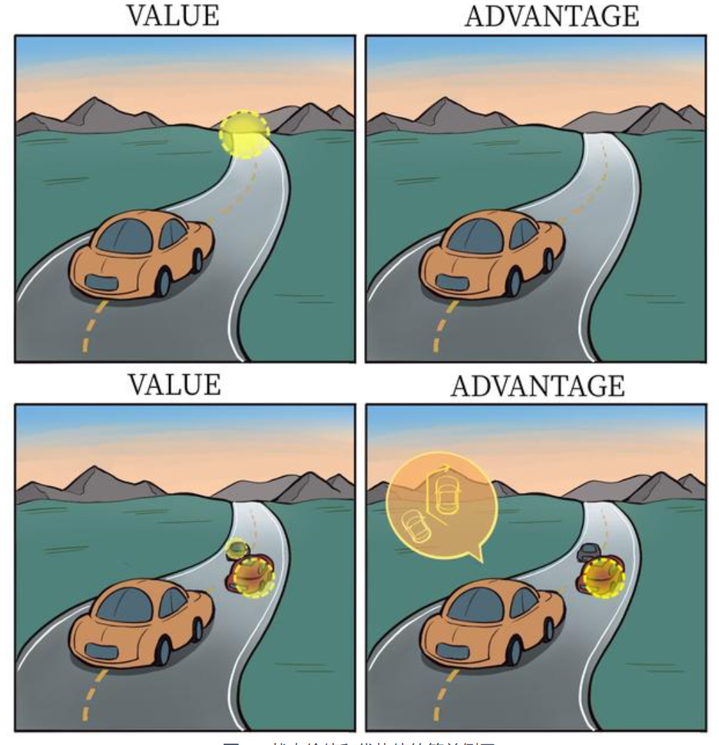

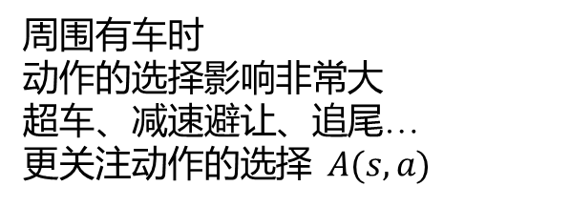
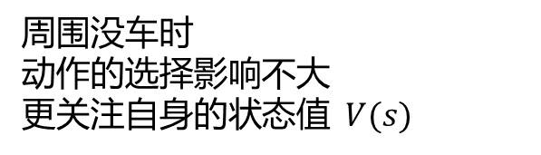
5 Dueling DQN
理解 $q_{θ,α,β}\left(s,a \right)=V_{θ,α}\left(s\right)+A_{θ,β}(s,a)$
周围没车时 动作的选择影响不大
更关注自身的状态值 $V(s)$
周围有车时
动作的选择影响非常大
超车、减速避让、追尾…
更关注动作的选择 $A(s,a)$
Wang Z, Schaul T, Hessel M, et al. Dueling network architectures for deep reinforcement learning[C]. International conference on machine learning. PMLR, 2016: 1995-2003.

Slide 12

5 Dueling DQN
缺陷： $q_{θ,α,β}\left(s,a \right)=V_{θ,α}\left(s\right)+A_{θ,β}(s,a)$ $q_{θ,α,β}\left(s,a \right)=(V_{θ,α}\left(s\right)+Const)+(A_{θ,β}\left(s,a\right)−Const)$ 无法通过$q_{θ,α,β}\left(s,a \right)$唯一确定$V_{θ,α}\left(s\right)$和$A_{θ,β}(s,a)$。
强制在优势函数估值在所选动作上具有零优势：
$$q_{θ,α,β}\left(s,a \right)=V_{θ,α}\left(s\right)+(A_{θ,β}\left(s,a\right)−\max_{a^{′}}{A_{θ,β}\left(s,a^{′}\right)})$$
均值变体，实验表明更稳定
$$q_{θ,α,β}\left(s,a \right)=V_{θ,α}\left(s\right)+(A_{θ,β}\left(s,a\right)−\underset{a^{′}}{mean}{A_{θ,β}\left(s,a^{′}\right)})$$
Wang Z, Schaul T, Hessel M, et al. Dueling network architectures for deep reinforcement learning[C]. International conference on machine learning. PMLR, 2016: 1995-2003.

Slide 13


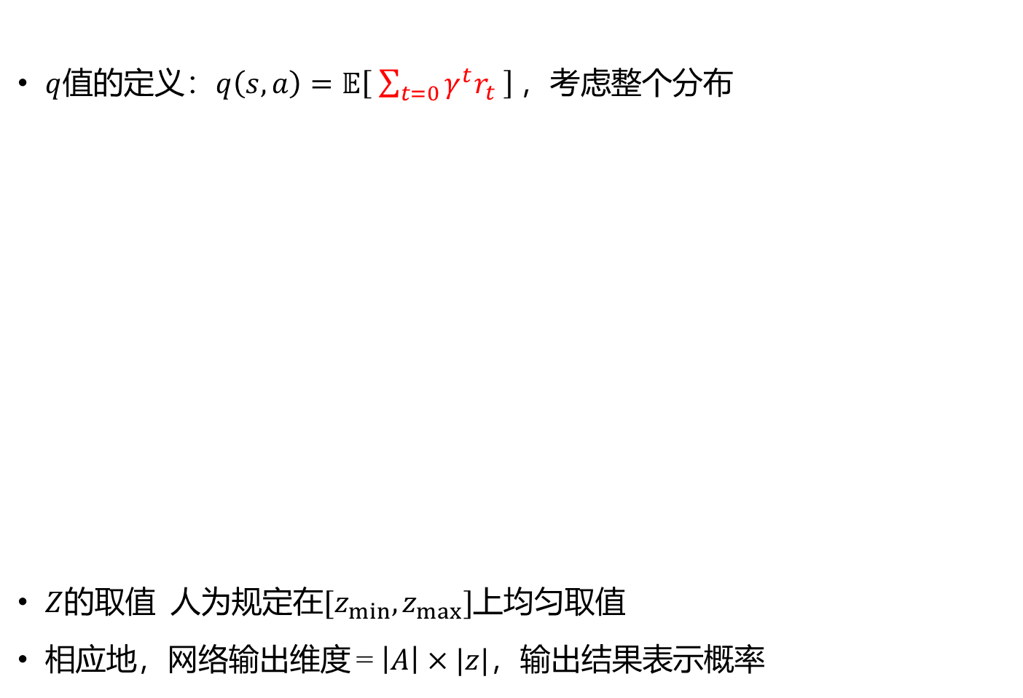











6 Distributional RL
$q$值的定义：$q\left(s,a\right)=𝔼\left[ \sum_{t=0}{γ^{t}r_{t}} \right]$ ，考虑整个分布
$Z$的取值 人为规定在$[z_{min}, z_{max}]$上均匀取值
相应地，网络输出维度 = $\left|A\right|×|z|$，输出结果表示概率
$$p$$
$$p_{i}(s,a)$$
$$p_{n−1}(s,a)$$
$$p_{1}(s,a)$$
$q\left(s,a\right)$
$$=\sum_{i}{z_{i}p_{i}\left(s,a\right)}$$
$$=Z^{T}∙P_{θ}(s,a)$$
$$p_{0}(s,a)$$
$$p_{n}(s,a)$$
…
…
$$z_{0}$$
$$z_{1}$$
$$z_{i}$$
$$z_{n−1}$$
$$z_{n}$$
$$Z$$
Bellemare M G, Dabney W, Munos R. A distributional perspective on reinforcement learning[C]. International conference on machine learning. PMLR, 2017: 449-458.

Slide 14
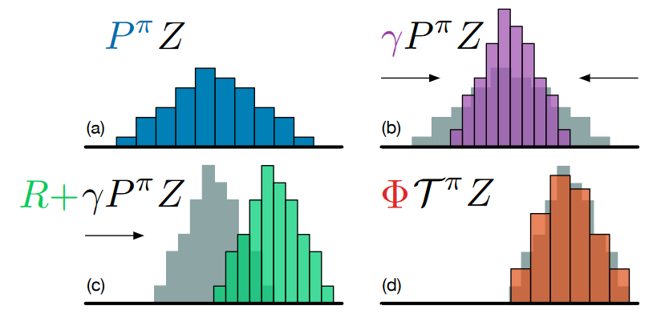

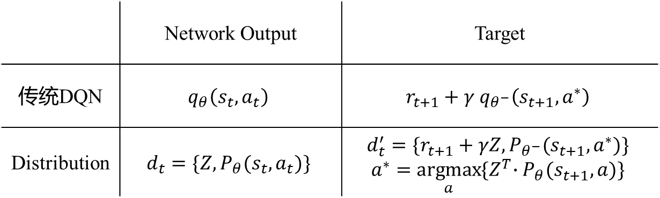
6 Distributional RL
最小化 KL散度 $D_{KL}(Φ_{Z}d_{t}^{′}||d_{t})$ $r_{t+1}+γZ≠Z$ 需要投影到 $Z$
 | Network Output | Target
传统DQN | $$q_{θ}\left(s_{t},a_{t}\right)$$ | $$r_{t+1}+γ q_{θ^{−}}\left(s_{t+1},a^{∗}\right)$$
Distribution | $$d_{t}=\{Z,P_{θ}(s_{t},a_{t})\}$$ | $$d_{t}^{′}=\{r_{t+1}+γZ,P_{θ^{−}}(s_{t+1},a^{∗})\}$$ $$a^{∗}=\underset{a}{argmax}{{\{Z}^{T}∙P_{θ}(s_{t+1},a)\}}$$
Bellemare M G, Dabney W, Munos R. A distributional perspective on reinforcement learning[C]. International conference on machine learning. PMLR, 2017: 449-458.

Slide 15
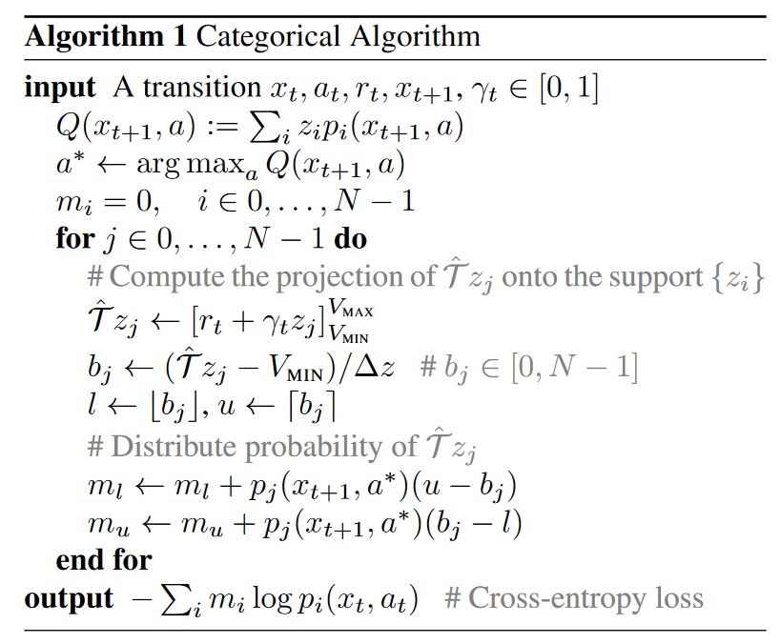




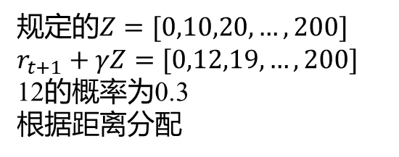




6 Distributional RL
投影 概率的分配
$$d_{t}^{′}=\{r_{t+1}+γZ,P_{θ^{−}}(s_{t+1},a^{∗})\}$$
$$clamp(min=Z_{min},max=Z_{max})$$
规定的$Z=[0,10,20,…,200]$
$r_{t+1}+γZ=[0,12,19,…,200]$
12的概率为0.3
根据距离分配
$$m_{1}+=0.3∗0.8$$
$m_{2}+=0.3∗0.$2
$$0.3$$
$$z_{1}=10$$
$$12$$
$$z_{2}=20$$
Bellemare M G, Dabney W, Munos R. A distributional perspective on reinforcement learning[C]. International conference on machine learning. PMLR, 2017: 449-458.

Slide 16

7 Noisy Net
Noise on Action（$ϵ$-greedy）
$a=\left\{\begin{aligned}\underset{a}{argmax}{q(s,a)}, 1−ε \\ random select, ε \end{aligned}\right.$
给定某一状态时，仍有可能采取不同的动作 希望在特定状态下，采取相似 / 相同动作
Noise on Parameters
$a=\underset{a}{argmax}{\tilde{q}(s,a)}$
给网络中的参数添加随机噪声
Fortunato M, Azar M G, Piot B, et al. Noisy networks for exploration[J]. arXiv preprint arXiv:1706.10295, 2017.

Slide 17

7 Noisy Net
Noise on Parameters
$a=\underset{a}{argmax}{\tilde{q}(s,a)}$
$y=ωx+b$，$x∈ℝ^{p}$， $ω∈ℝ^{q×p}$， $b∈ℝ^{q}$ $ω_{i,j}\sim 𝒩(μ_{i,j}^{ω},{σ_{i,j}^{ω}}^{2})$，$b_{i} \sim 𝒩(μ_{i}^{b},{σ_{i}^{b}}^{2})$ $y≜\left(μ^{ω}+σ^{ω}⨀ε^{ω}\right)x+(μ^{b}+σ^{b}⨀ε^{b})$， $ε^{ω}∈ℝ^{q×p}$， $ε^{b}∈ℝ^{q}$ $θ≜\{μ^{ω},μ^{b},σ^{ω},σ^{b}\}$ 为训练参数 $ε_{i,j}^{ω} , ε_{i}^{b}\sim 𝒩(0,1)$ 每个Episode开始，重新采样一次
Fortunato M, Azar M G, Piot B, et al. Noisy networks for exploration[J]. arXiv preprint arXiv:1706.10295, 2017.

Slide 18
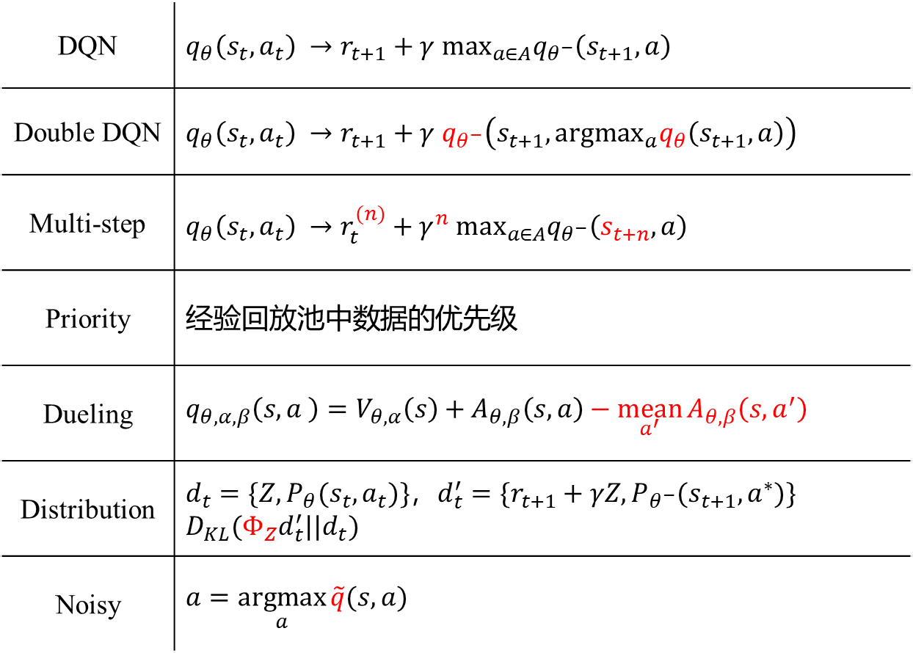
8 Rainbow (Integrate all)
DQN | $$q_{θ}\left(s_{t},a_{t}\right) →r_{t+1}+γ \max_{a∈A}q_{θ^{−}}\left(s_{t+1},a\right)$$
Double DQN | $$q_{θ}\left(s_{t},a_{t}\right) →r_{t+1}+γ q_{θ^{−}}\left(s_{t+1},{argmax}_{a}q_{θ}\left(s_{t+1},a\right)\right)$$
Multi-step | $$q_{θ}\left(s_{t},a_{t}\right) →r_{t}^{(n)}+γ^{n} \max_{a∈A}q_{θ^{−}}\left(s_{t+n},a\right)$$
Priority | 经验回放池中数据的优先级
Dueling | $$q_{θ,α,β}\left(s,a \right)=V_{θ,α}\left(s\right)+A_{θ,β}\left(s,a\right)−\underset{a^{′}}{mean}{A_{θ,β}\left(s,a^{′}\right)}$$
Distribution | $d_{t}=\{Z,P_{θ}(s_{t},a_{t})\}$，$d_{t}^{′}=\{r_{t+1}+γZ,P_{θ^{−}}(s_{t+1},a^{∗})\}$ $D_{KL}(Φ_{Z}d_{t}^{′}||d_{t})$
Noisy | $$a=\underset{a}{argmax}{\tilde{q}(s,a)}$$
Hessel M, Modayil J, Van Hasselt H, et al. Rainbow: Combining improvements in deep reinforcement learning[C]. Proceedings of the AAAI conference on artificial intelligence. 2018, 32(1).

Slide 19
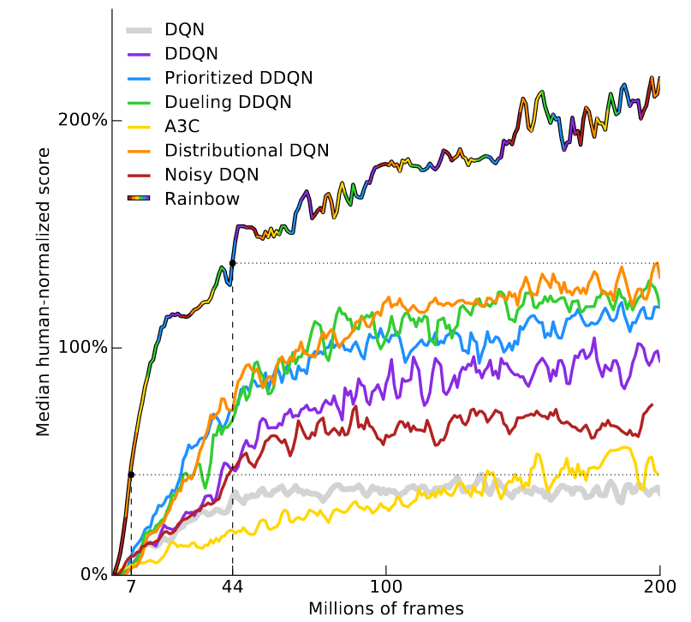
8 Rainbow (Integrate all)
Exp. Median human-normalized performance across 57 Atari games.
Hessel M, Modayil J, Van Hasselt H, et al. Rainbow: Combining improvements in deep reinforcement learning[C]. Proceedings of the AAAI conference on artificial intelligence. 2018, 32(1).

Slide 20
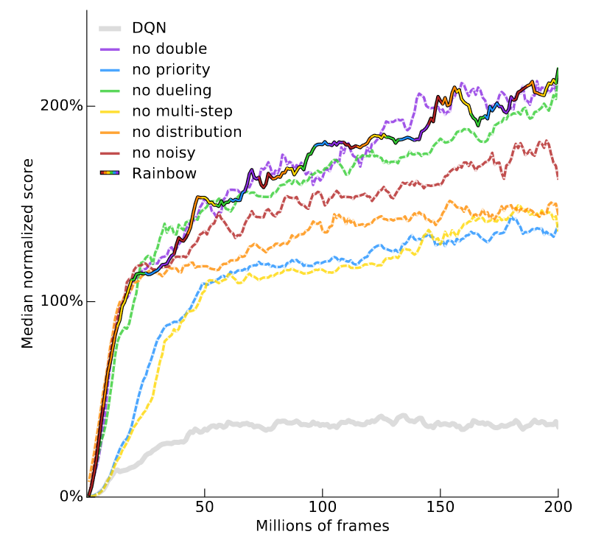
8 Rainbow (Integrate all)
Ablation Exp. Median human-normalized performance across 57 Atari games.
Hessel M, Modayil J, Van Hasselt H, et al. Rainbow: Combining improvements in deep reinforcement learning[C]. Proceedings of the AAAI conference on artificial intelligence. 2018, 32(1).

Slide 21
1
1v
*

Slide 22
2
1v
1v
*

Slide 23
Background
times

